Slide 1
Мастер-класс для педагогов
по внедрению в образовательный процесс
развивающих
игр В.В. Воскобовича
Подготовила: воспитатель 1 КК, Рейдер Е.Ю.

Slide 2
Цель : знакомство с игровой развивающей технологией В.В. Воскобовича и ее применением в разных видах деятельности в детском саду.
Задачи:
- повысить мотивацию педагогов к использованию развивающих игр в образовательной деятельности ДОУ;
- показать практическую значимость игровых комплектов «Сказочные лабиринты игры» В. В. Воскобовича, а так же предметно-развивающей среды «Фиолетовый лес», познакомить с методикой их проведения;
- развитие творческой активности педагогов.

Slide 3
Актуальность
Ведущей деятельностью детей дошкольного возраста является игра. При правильной организации игра создает условия для развития физических, интеллектуальных и личностных качеств ребенка, формированию предпосылок учебной деятельности и обеспечению социальной успешности дошкольника. Игры учат детей действовать «в уме» и «мыслить», а это в свою очередь раскрепощает воображение, развивает творческие возможности и способности. Игры В.В. Воскобовича не зря называются Лабиринтами. Все они постепенно усложняются, поддерживая детскую деятельность в зоне оптимальной трудности. Каждая игра направлена на получение конкретного результата, который малыш имеет возможность наблюдать и гордиться им в конце игры.

Slide 4
Значение развивающих игр Воскобовича.
1. Развитие у ребенка познавательного интереса, желания и потребности узнать новое.
2. Развитие наблюдательности, исследовательского подхода к явлениям и объектам окружающей действительности.
3. Развитие воображения, креативности мышления (умение гибко, оригинально мыслить, видеть обыкновенный объект под новым углом зрения).
4. Гармоничное, сбалансированное развитие у детей эмоционально-образного и логического начала.
5. Формирование базисных представлений (об окружающем мире, математических, речевых умений).
6. Развитие мелкой моторики и всех психических процессов.

Slide 5
Особенности развивающих игр В.В.Воскобовича
1. Игры разработаны исходя из интересов детей.
2. Широкий возрастной диапазон.
3. Многофункциональность и универсальность.
4. Систематизированный по возрастам и образовательным задачам готовый развивающий дидактический материал.
5. Методическое сопровождение.
6. Вариативность игровых заданий и упражнений.

Slide 6
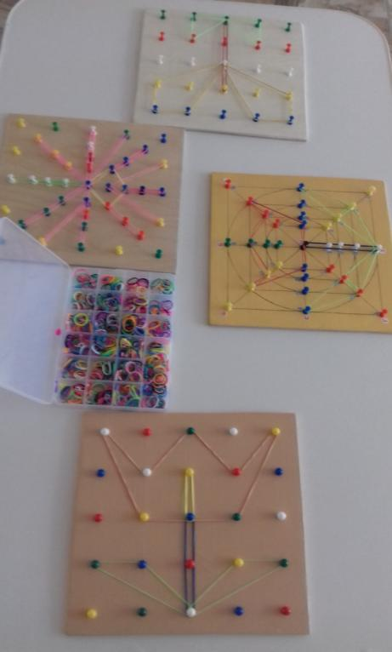
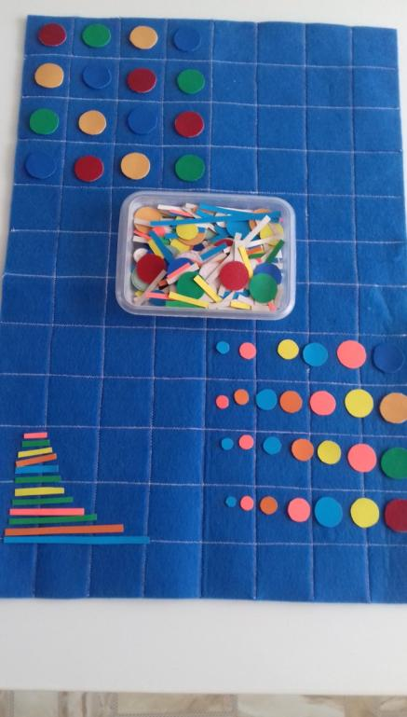
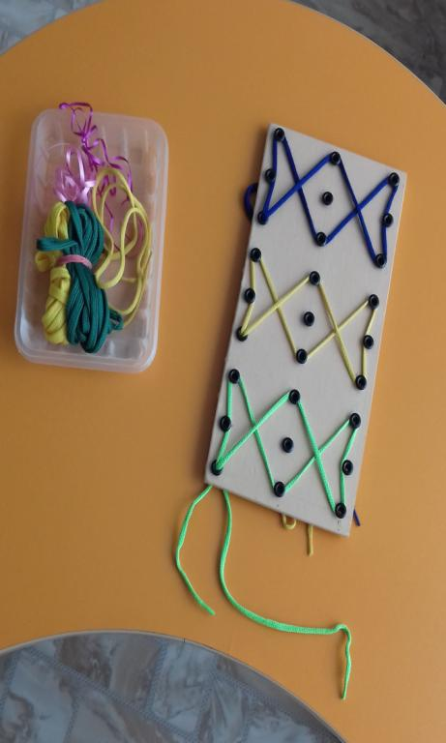
Разнообразие игр В.В.Воскобовича

Slide 7
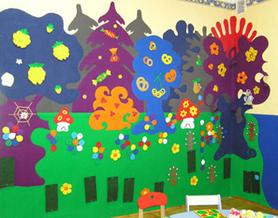
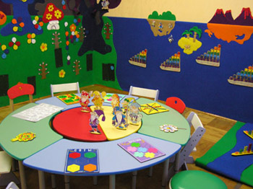
Развивающая среда
«ФИОЛЕТОВЫЙ ЛЕС»

Slide 8
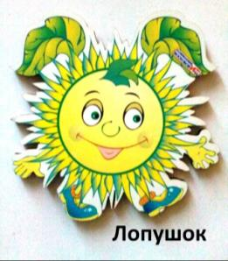
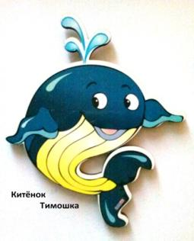



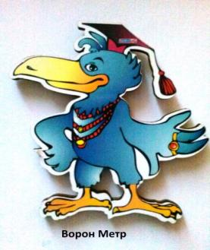
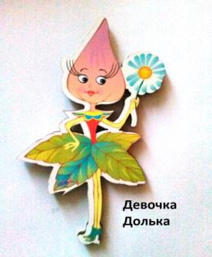
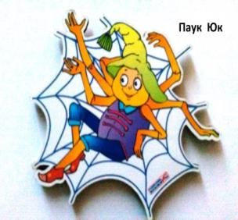
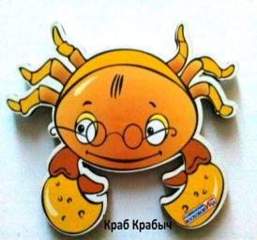
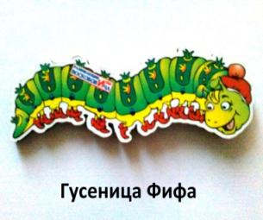
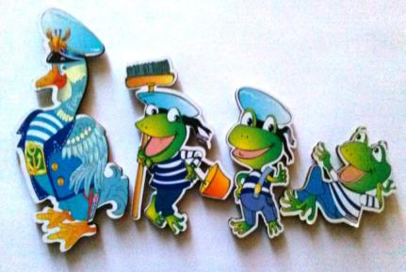
И поскольку дети особенно в младшем возрасте
всё воспринимают наглядно,
то красочные персонажи фиолетового леса будут как нельзя кстати!

Slide 9
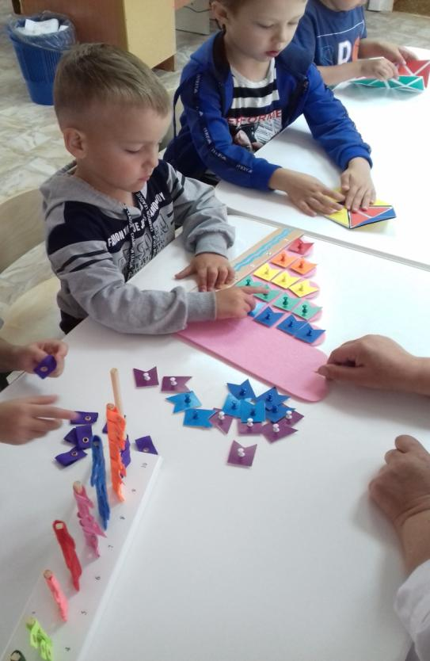
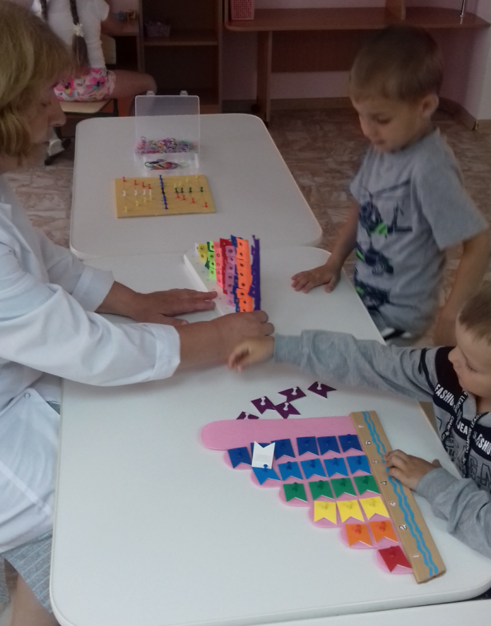
Кораблики
«Брызг-брызг»
«Плюх-плюх»

Slide 10
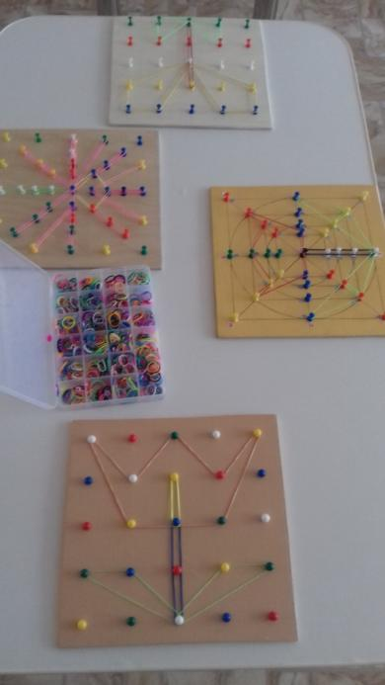
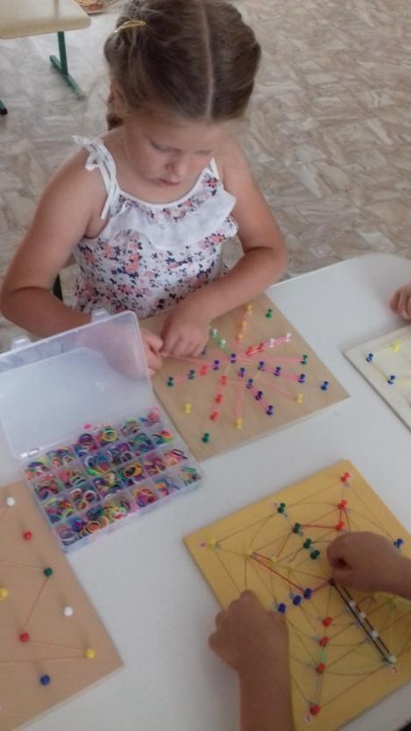
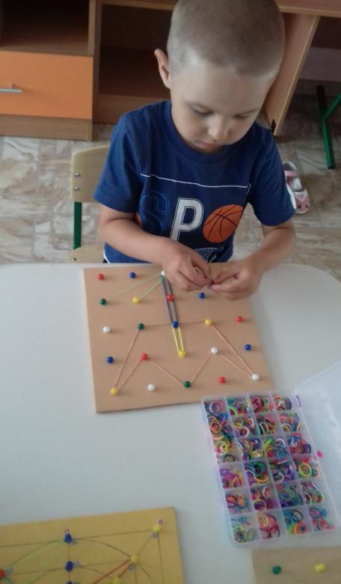
ГЕОКОНТ

Slide 11
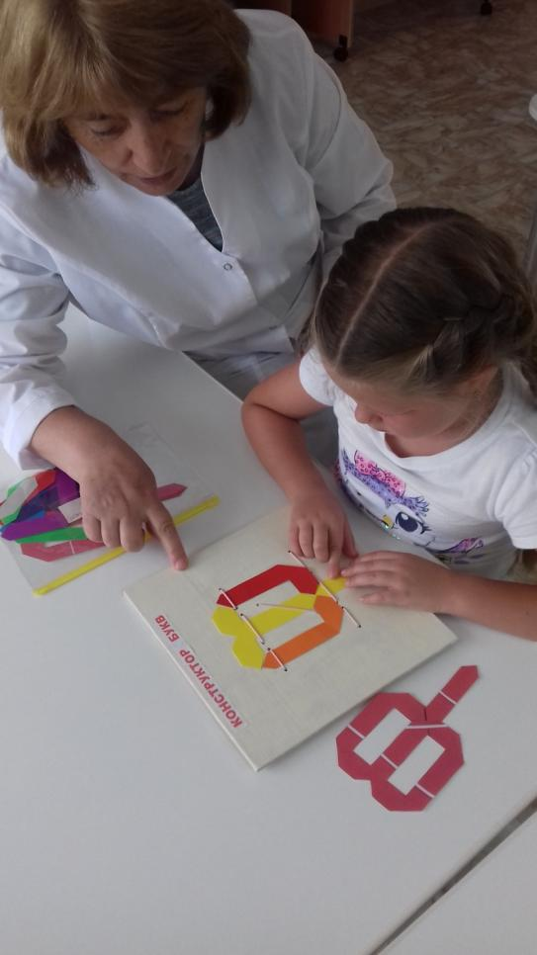
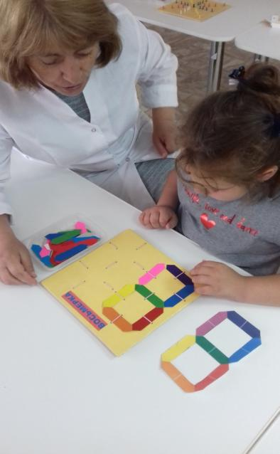
ЗНАКОВЫЕ
КОНСТРУКТОРЫ

Slide 12
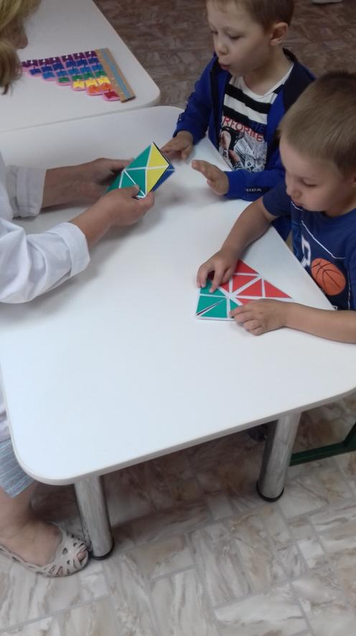
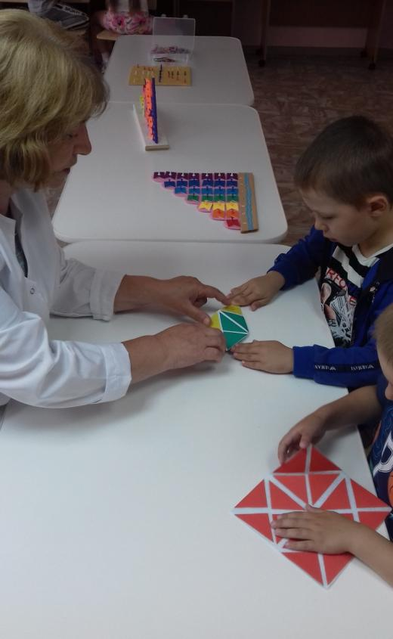
ИГРОВЫЕ КВАДРАТЫ

Slide 13
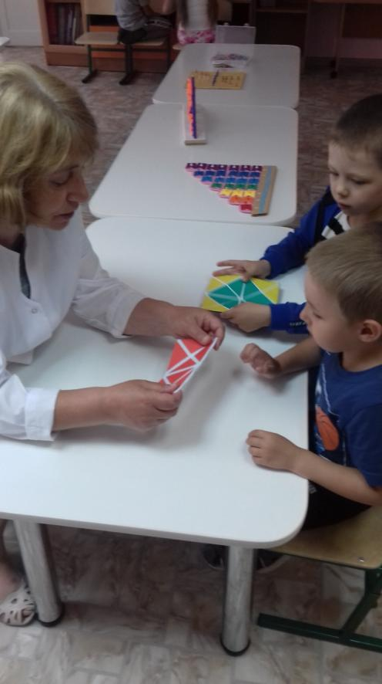
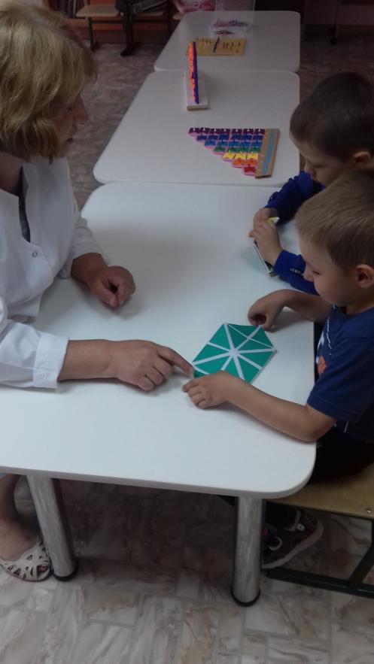

Slide 14
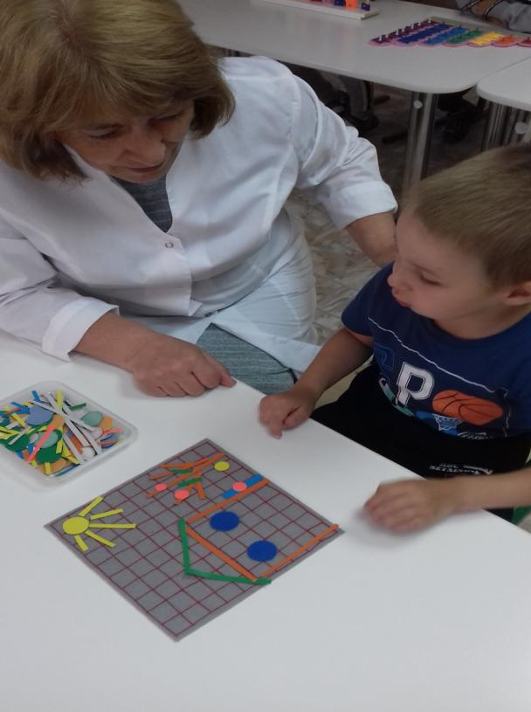
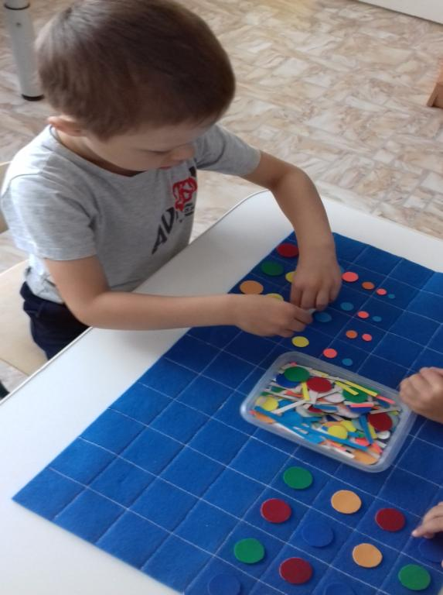
«Коврограф»

Slide 15
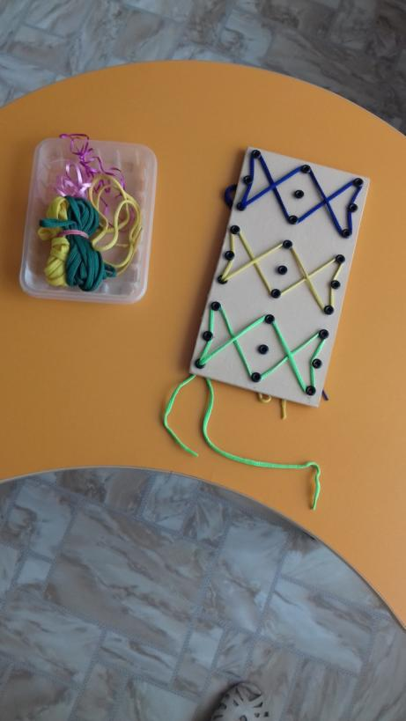
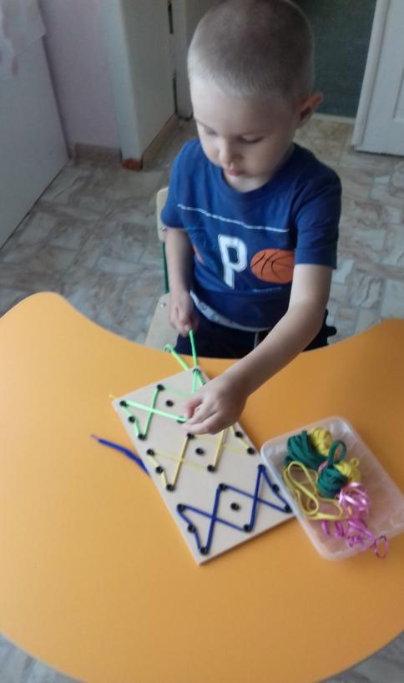
«ШНУР-ЗАТЕЙНИК»

Slide 16
Оцените, пожалуйста, свои впечатления от технологии «Сказочные лабиринты игры», развивающие игры В.В.Воскобовича. Поставьте цветную точку в выбранный сектор на коврографе.
Ворон (к.) – Технологию уже использую в работе, знаю игры хорошо.
Гусь (з.) – Больше эмоций, чем мыслей, надо все обдумать, возможно буду использовать технологию
Паук (с.) – Технологию уже использую, но необходимо расширять свои знания
Гео (ж.) – Очень интересная технология, обязательно буду использовать в своей практике.

